Slide 1

Проект “Мережа турів”
Чат-боты и мессенджеры
https://www.facebook.com/merezhaturiv

Slide 2
О проекте
“Мережа турів” предоставляет консультации в туристическом бизнесе.
Направления — международный и внутренний туризм.
Проект представляет собой Стартап, созданный для поиска воспроизводимой и масштабируемой бизнес-модели.

Slide 3
Маркетинг

Slide 4
Задачи чат-бота
Формирование потребности в услугах
Прогрев аудитории
Сегментация ЦА
Продажа основного продукта

Slide 5
Формирование потребности в услугах
Задача:
сформировать потребность туриста — его представление о способах удовлетворения своих потребностей.

Slide 6
2. Прогрев аудитории
Задача:
воздействие на пользователей при прохождение ими каждой из стадий готовности к покупке: от холодной стадии до превращения клиента в “адвоката бренда”.

Slide 7
3. Сегментация ЦА
Задача:
выбор основного рынка сбыта услуги, определиться в каком именно сегменте нужно работать, то есть провести сегментирование — выбор целевого рынка.
определить потенциал сегмента
оценить доступность сегмента
анализ возможностей освоения выбранного сегмента

Slide 8
4. Продажа основного продукта
Задача:
основным продуктом является услуга — консультация онлайн
для сегмента (жители Запорожья) консультации оффлайн в офисе клиента

Slide 9
Сервисы
Smart Sendet
Miro

Slide 10
Что смотрим
Чат-бот вебинара “Турция — идеальная страна для путешествий”, Smart Sender
Проектирование чат-бота воронки WhatsApp, Miro

Slide 11
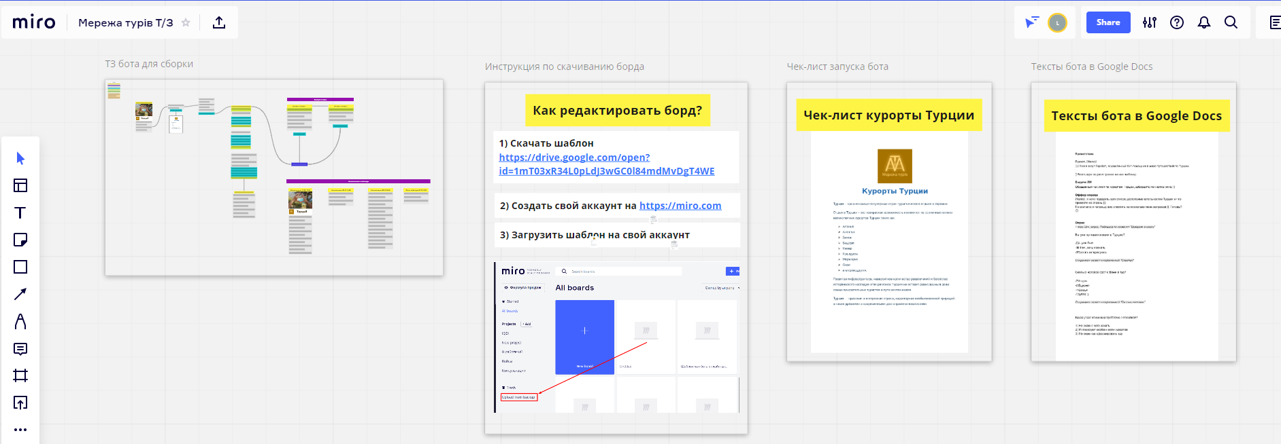
Smart Sender
Проектирование проекта в Miro, построение сегментов сообщений, кнопок, эмодзи

Slide 12
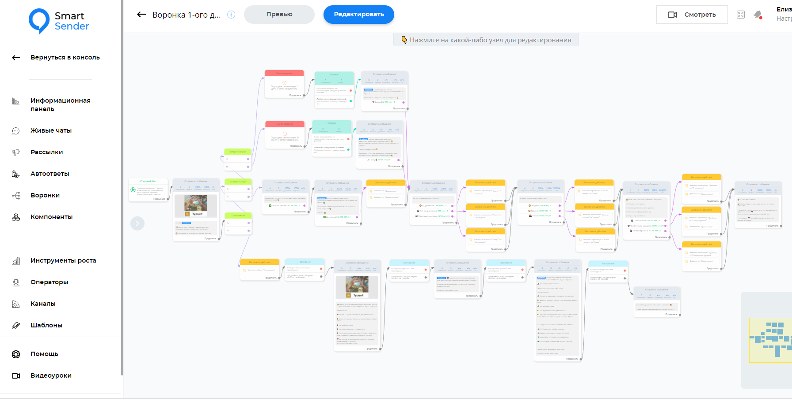
Smart Sender
2. Построена воронка в Smart Sender, результат

Slide 13
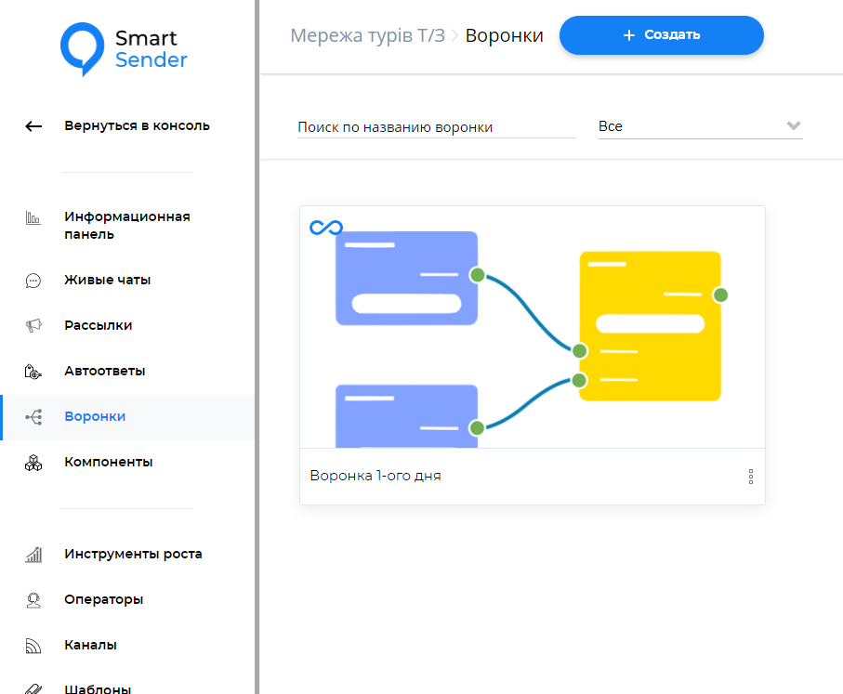
Smart Sender
Воронка первого дня вид

Slide 14
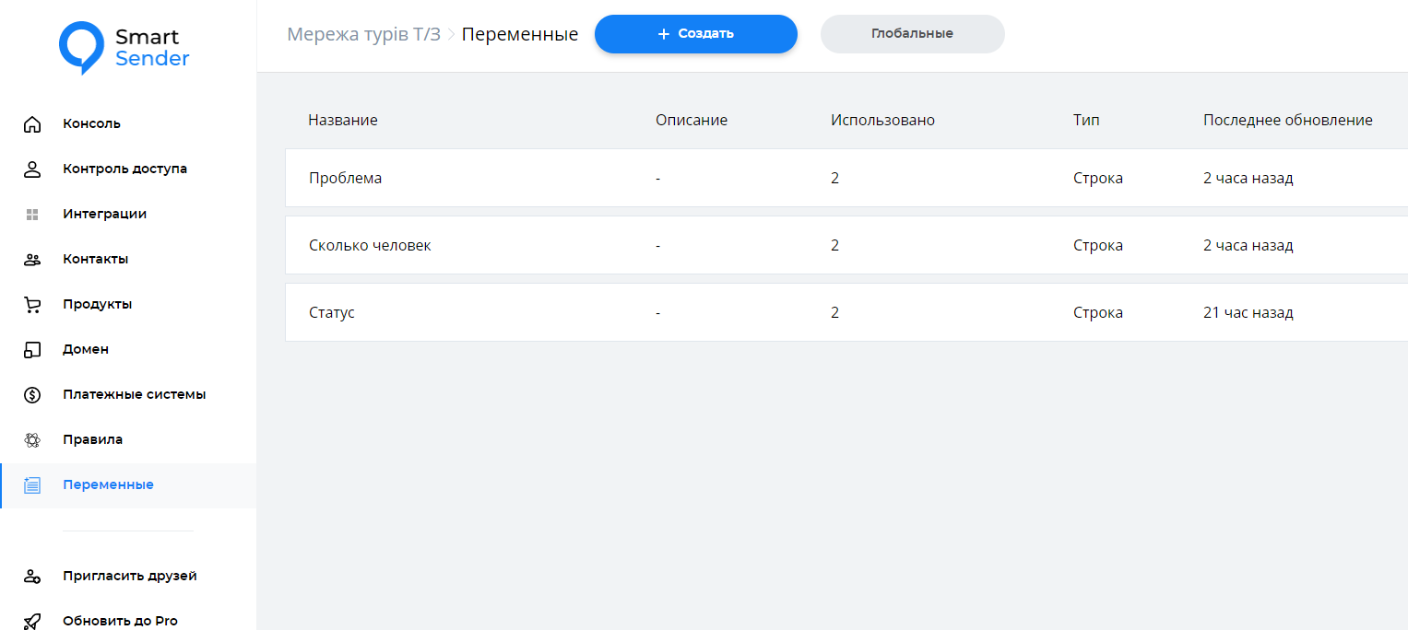
Smart Sender
Функционал, созданы переменные

Slide 15
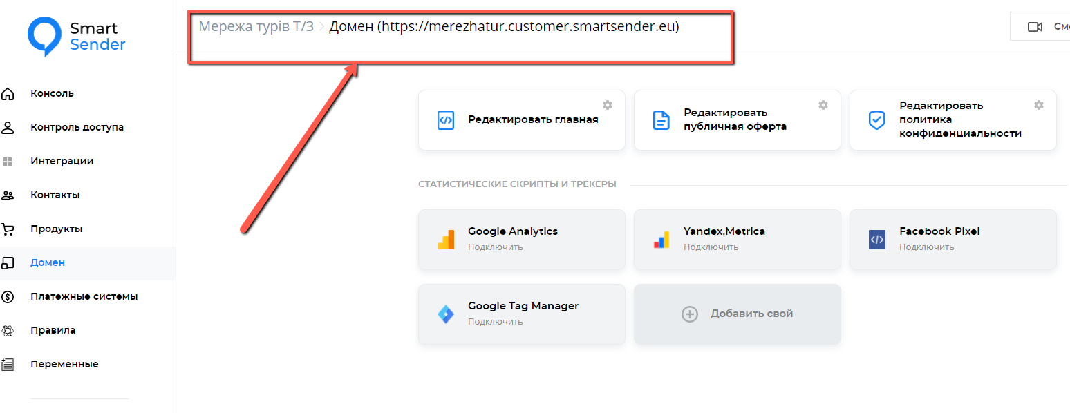
Smart Sender
Создан домен

Slide 16
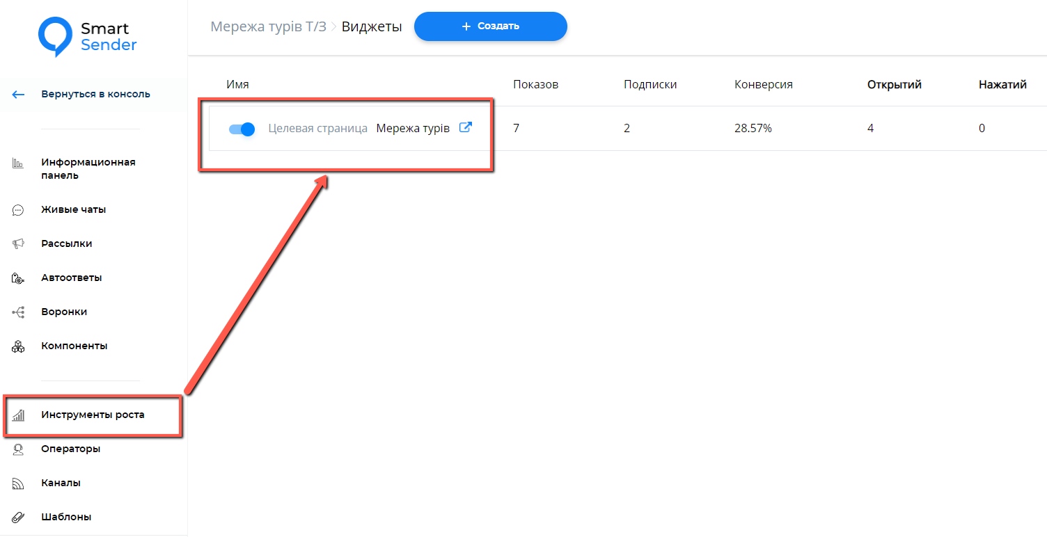
Smart Sender
Создан мини-лэндинг

Slide 17
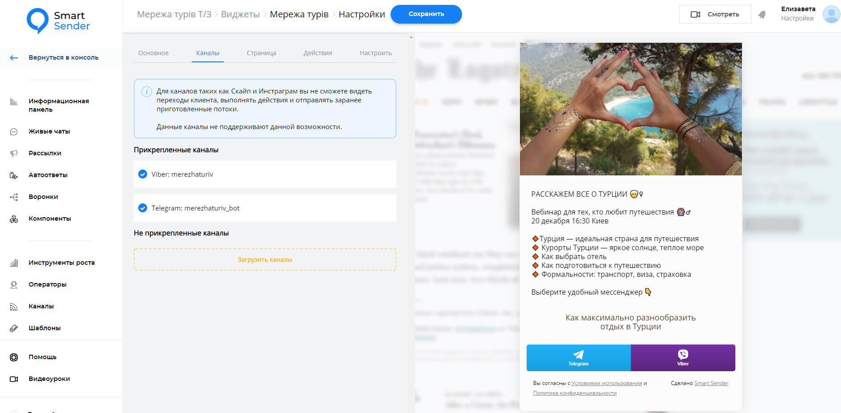
Smart Sender
Подключены каналы Viber, Telegram

Slide 18
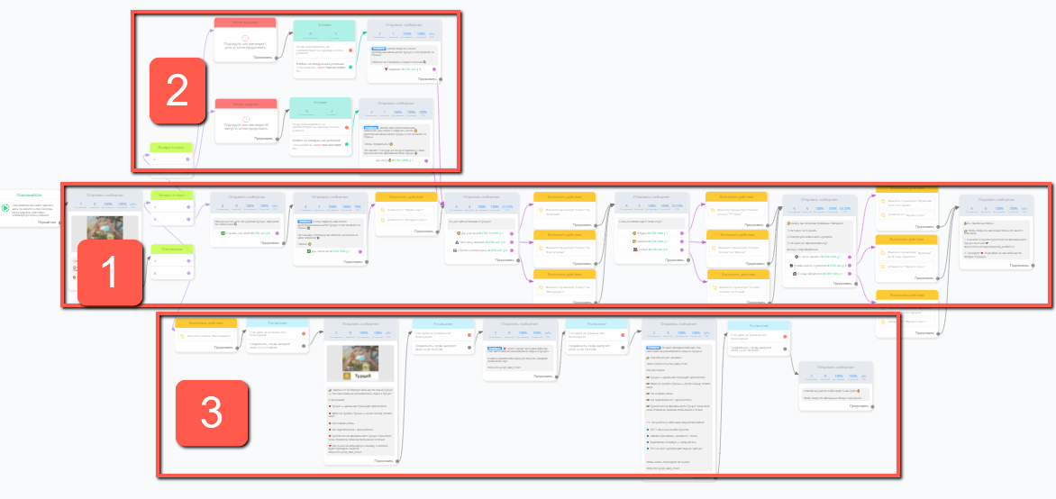
Smart Sender
Сегменты построения воронки:
ряд сообщений знакомство, опрос, спасибо (благодарность)
напоминания о не пройденном опросе
напоминания о вебинаре

Slide 19
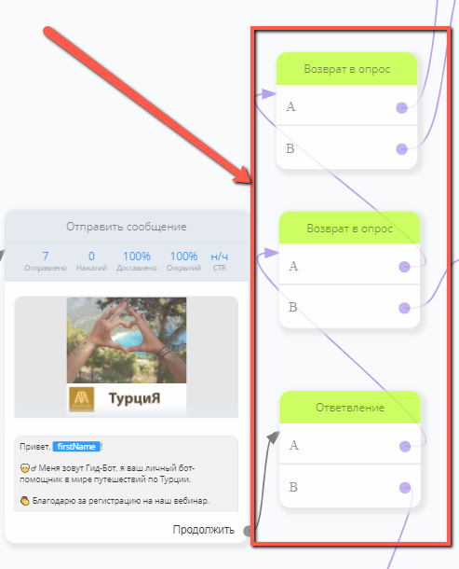
Smart Sender
Разделы функционала:
1. Логика → Ответвление
2.2 напоминания о не пройденном опросе
2.1 напоминания о не пройденном опросе
1 знакомство, опрос, спасибо
3 напоминания о вебинаре

Slide 20
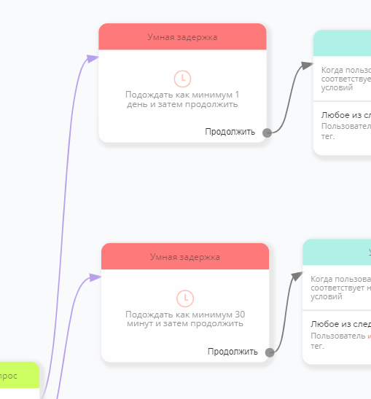
Smart Sender
Разделы функционала:
2. Логика → Умная задержка
задержка 1 день
задержка 30 мин

Slide 21
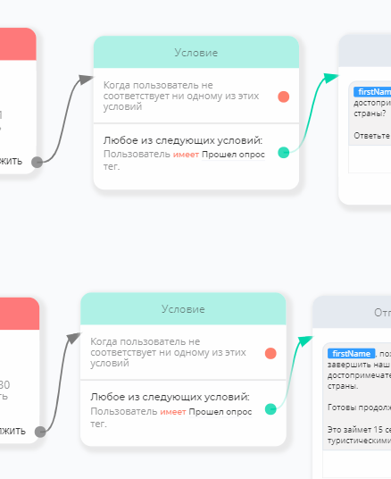
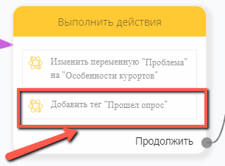
Smart Sender
Разделы функционала:
3. Логика → Условие
условие: тег <Прошел опрос>

Slide 22
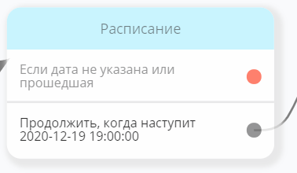
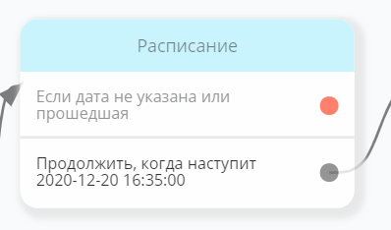
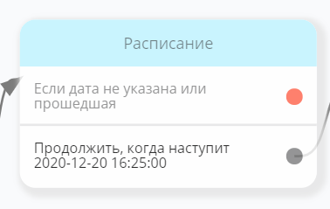
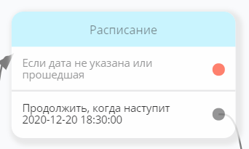
Smart Sender
Разделы функционала:
4. Логика → Расписание
Вебинар 16:30, 20.12.2020
напоминание за 1 день
напоминание после 5 мин.
напоминание за 5 мин.
сообщение после вебинара 18.30

Slide 23
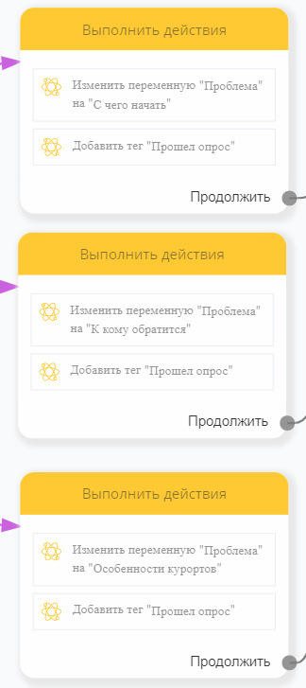
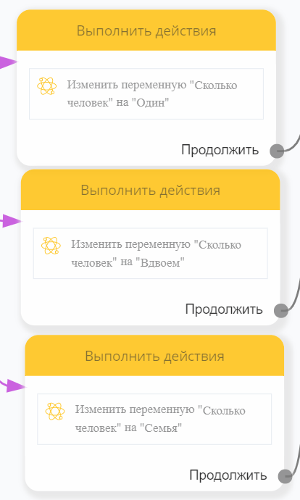
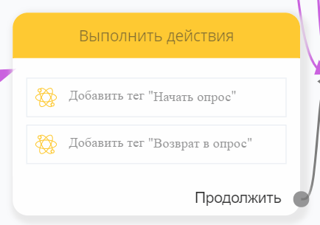
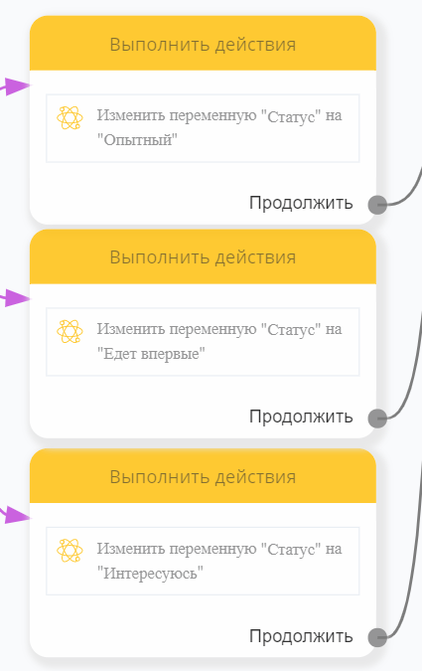
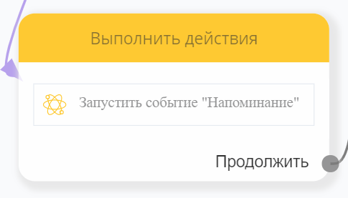
Smart Sender
Разделы функционала:
5. Действия → Выполнить действия

Slide 24
Viber, Telegram

Slide 25
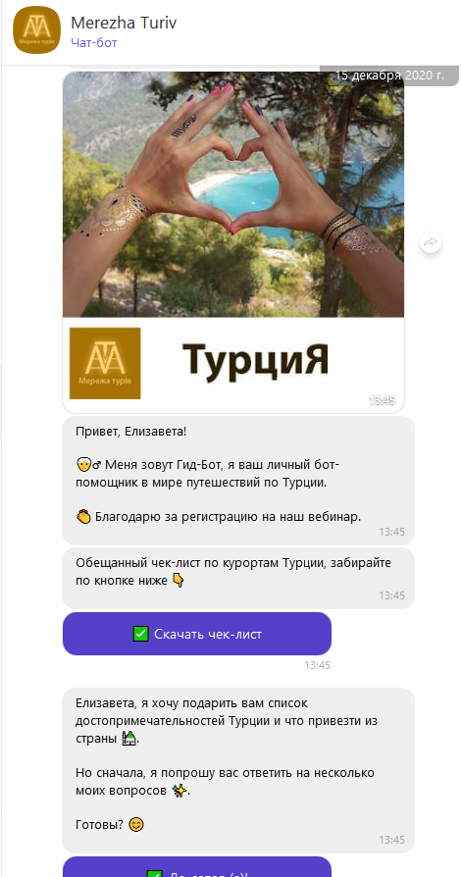
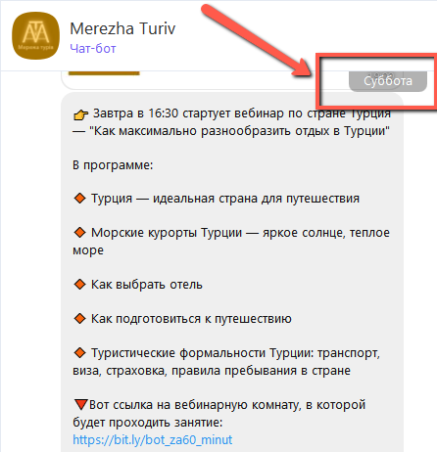
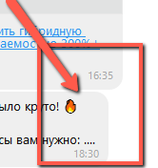
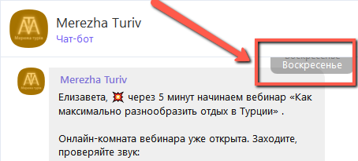
Viber
Приветственное сообщение
Напоминания о вебинаре
Время последних сообщений

Slide 26
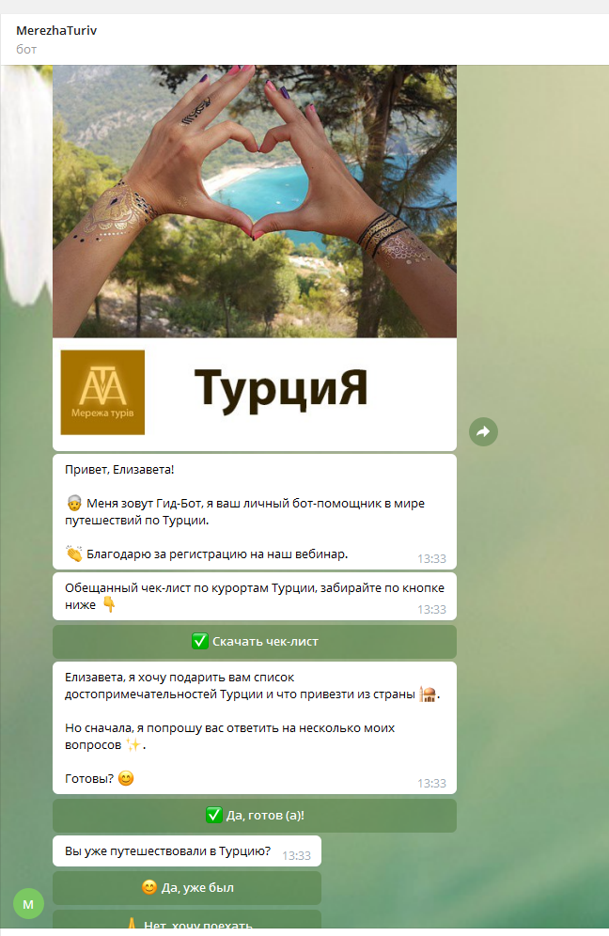
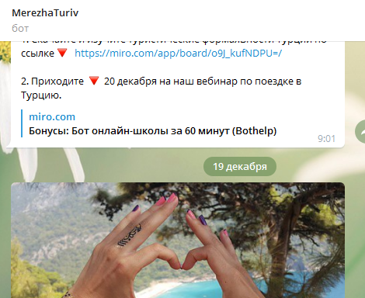
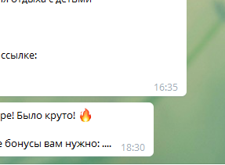
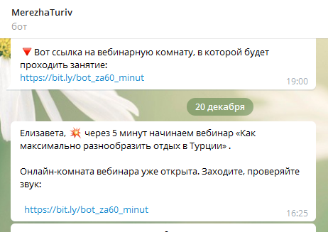
Telegram
Приветственное сообщение
Напоминания о вебинаре
Время последних сообщений

Slide 27
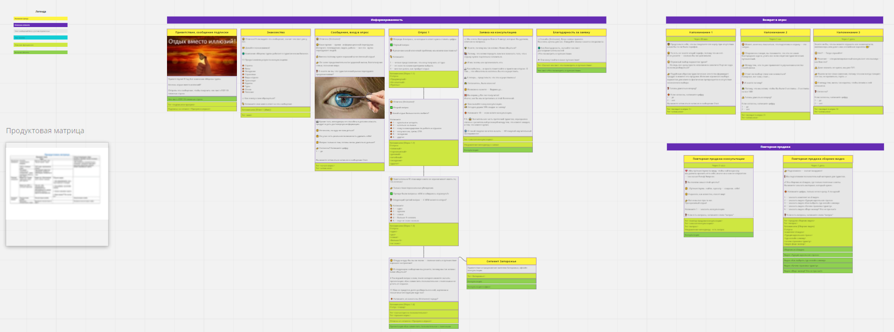
2. Проектирование чат-бота WhatsApp, Miro
https://miro.com/app/board/o9J_lbGeyjo=/

Slide 28
Продвижение

Slide 29
Ресурсы
Бизнес-страница Фейсбук https://www.facebook.com/merezhaturiv
Виджет Smart Sender лендинг https://merezhatur.customer.smartsender.eu/lp/R6mhjXTA

Slide 30
План маркетинговой стратегии
Работа со страницей Facebook:
Кнопка “Отправить сообщение” — создаем, редактируем, продвигаем
Делаем призыв в обложке, показываем куда нажимать
Делаем видео о чат-боте, как пользоваться, что нажимать
В план контента на 1 мес. включить 2 публикации о боте: инструкции, что это такое, обзор новых возможностей бота...
Говорить в публикациях, что есть чат-бот, призываем заходить
Отслеживать статистику переходов и активаций после поста
Постить ссылку на мини-лендинг
Ищем и “стучимся” к лидерам мнений, договариваемся
Находим группы по нише, договариваемся о рекламе с администраторами
Находим группы по г. Запорожье

Slide 31
План маркетинговой стратегии
Ads Manager:
Реклама в ленте с переходом на лендинг Smart Sender
Реклама под конверсии на мини-лендинг (предварительная установка Pixel)
Продвижение постов, кнопка “Отправить сообщение”, “Подробнее”
Отслеживаем статистику после рекламных переходов
Ретаргетинг

Slide 32
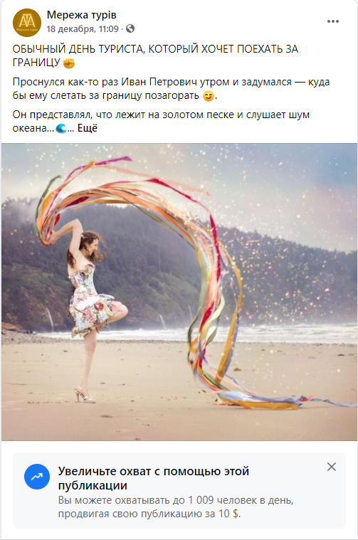
План маркетинговой стратегии
Ads Manager:
Продвижение постов, кнопка “Отправить сообщение”, “Подробнее”
Отслеживаем статистику после рекламных переходов
Выбираем пост по прогнозированию охватов

Slide 33
План маркетинговой стратегии
Работа с базой, масштабирование:
Собираем базу
Работаем с базой, создаем по Lookalike аудиторию

Slide 34
План маркетинговой стратегии
План на развитие проекта:
Создаем сайт-лендинг
Встраиваем баннер, призыв “заходи в чат-бот”
В слайдерах ссылка на чат-бот
В футере иконки-ссылки на каналы и отдельно на чат-бот

Slide 35
Автор проекта
Герасименко Елизавета
+38 (093) 991-4424
Украина, г. Запорожье
Портфолио
https://leonillaeva.wixsite.com/portfolio/чат-бот

